Slide 1
Bag of Tricks for Image Classification with Convolutional Neural Networks
CVPR 2019

Slide 2
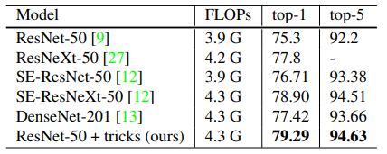
Introduction
contents
새로운 기술을 제안하는 것이 아닌 다양한 논문에서 제안된 테크닉들을 조합하여 Image Classification 성능을 향상
사소한 Trick을 적절히 모아 사용하면 큰 성능 향상을 이끌어낼 수 있다.
FLOPs는 조금 증가하였지만 성능이 크게 향상

Slide 3
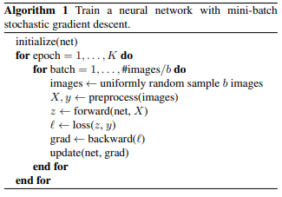
Base Line
contents
Data preprocessing
이미지를 float-32로 디코딩
이미지 내에서 랜덤으로 224x224로 crop
P = 0.5로 horizontal flip
색조, 채도, 밝기를 랜덤하게 변경
PCA noise
Input Normalization

Slide 4
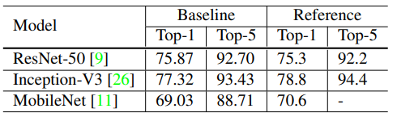
Base Line
contents
GPU : Nvidia V100 * 8
Xavier initialization
Batch size : 256
Epoch : 120
MultiStepLR : [30, 60, 90] gamma = 0.1
ISLVRC2012 Dataset

Slide 5
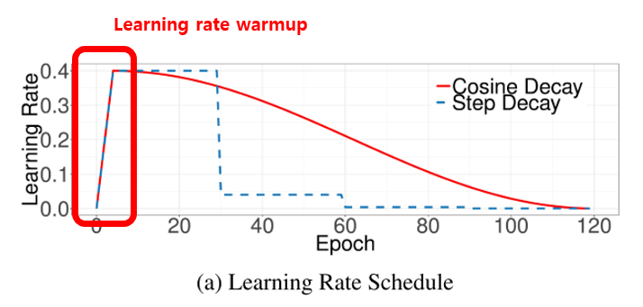
Efficient Training : Large-batch Training
contents
Batch size가 증가하면 수렴률이 감소하는 문제가 발생할 수 있다.
즉 동일 횟수로 학습하면 배치 크기가 큰 모델의 평가 성능이 낮을 수 있다.
Learning Rate을 선형적으로 증가 시킴으로써 해결 할 수 있다.
초기 학습률을 0.1 x batch size/256으로 설정
Warmup을 사용하여 초기 m번의 배치에 대해 학습률을 init_lr/m으로 설정.

Slide 6
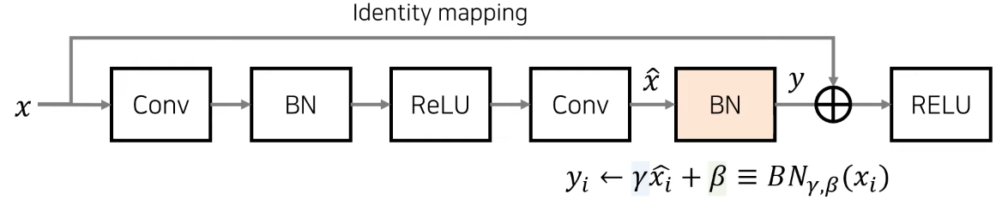
Efficient Training : Parameter setting(Zero gamma)
contents
일반적으로 Residual block의 뒷부분에는 Batch Normalization이 사용됨.
일반적인 정규화는 gamma를 1 beta를 0으로 초기화
Gamma를 0으로 초기화하면서 초반 학습 난이도를 쉽게 설정 할수 있다.
weight decay는 종종 모든 학습 가능한 파라미터에 적용된다.
몇몇 논문에서는 bias에 대하여 weight decay를 적용하지 않는 것을 추천한다.

Slide 7
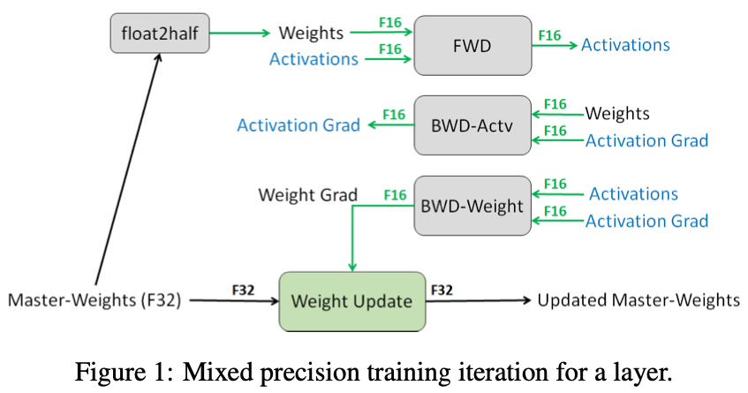
Efficient Training : Low precision training
contents
CNN연산을 할 때 32-bit floating point를 보편적으로 사용한다.
현재의 다양한 하드웨어들은 더 낮은 정밀도의 자료형을 효율적으로 지원함.
Nvidia V100은 FP32에 대해 14TFLOPS, FP16에 대해 100TFLOPS 이상의 성능 제공
V100 사용시 FP32를 FP16으로 바꾸는것으로 학습속도 2~3배 빨라질 수 있다.

Slide 8
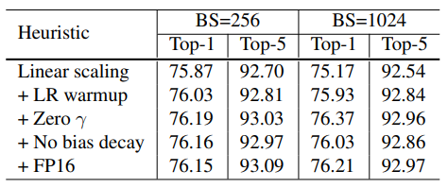
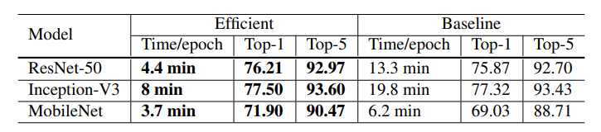
Efficient Training(Low-precision + Large Batch)
contents
Baseline : ResNet-50 with FP32
Efficient : ResNet-50 with FP16
FP16을 이용해도 다양한 테크닉을 적용함으로써 높은 성능을 빠른 학습 속도로 얻을 수 있다.

Slide 9
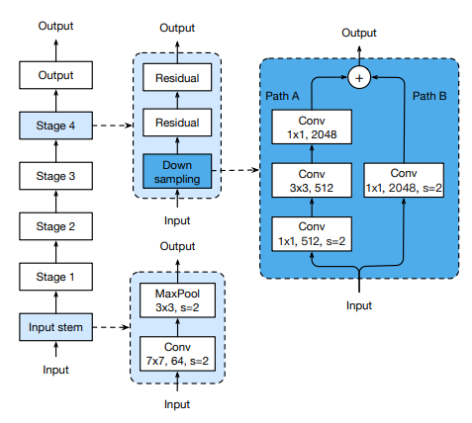
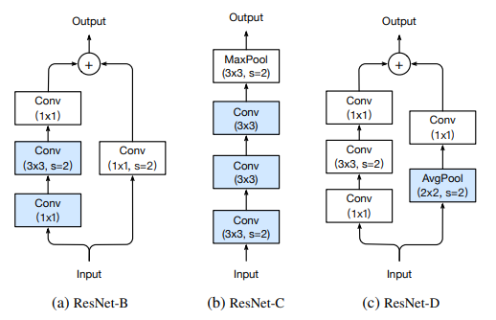
Model Tweaks : ResNet-50 Architecture
contents
총 4번의 stage
각 stage에서 downsampling
Default stride = 1
a) : 정보손실 보완
B) : parameter ↓ layer ↑
c) : 정보손실 보완

Slide 10
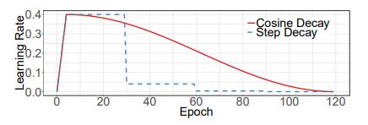
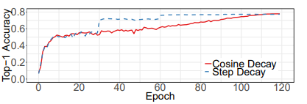
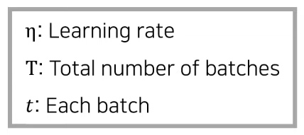

[0,1]
Training Refinements – Cosine Learning Rate Decay
contents
학습 중반부에서 linear 하게 감소

Slide 11

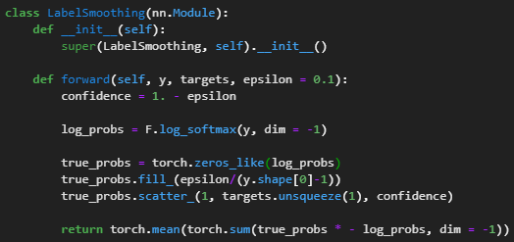
Training Refinements – Label Smoothing
contents
일반화 성능을 높이기 위해 label을 smoothing
즉 정답 label에 대해서만 100%의 확률을 부여하지 않는다.
K = classes

Slide 12
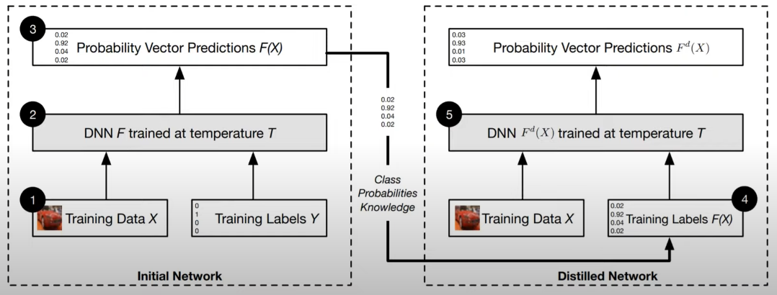
Training Refinements – Knowledge Distillation
contents
z = student - ResNet-50
r = teacher – ResNet-152
p = real distribution
T = Temperature(hyper parameter)

Slide 13
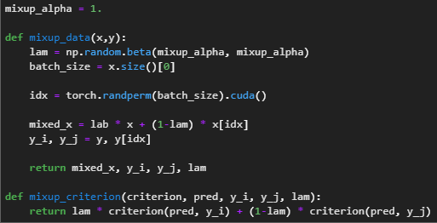
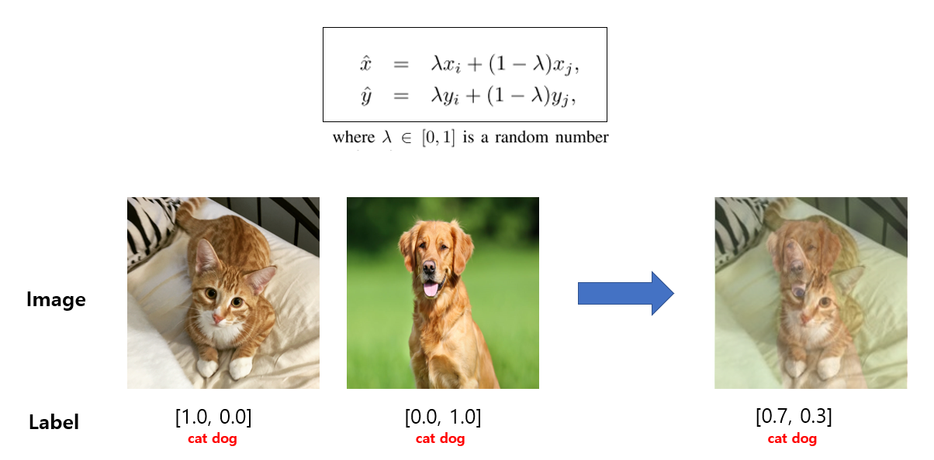
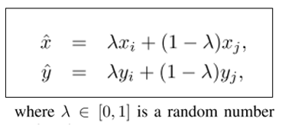
Training Refinements – Mixup Training
contents

Slide 14
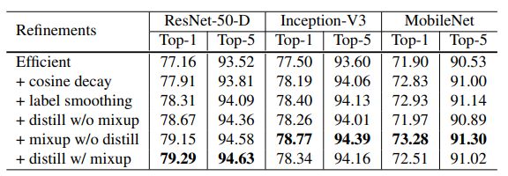

Training Refinements – Result
contents

Slide 15
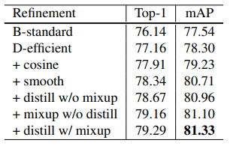
Image classification 외에도 object detection에서도 성능 향상을 보인다.
Transfer Learning : Object detection
contents

Slide 16
감사합니다
contents

